Slide 1
Организация проектной и исследовательской деятельности
Можаева Валентина Владимировна
Завуч старших классов
ГБОУ СОШ № 1245 ЮАО г. Москвы

Slide 2
Требования к ООП
ФГОС ООО
Содержательный раздел
должен определять общее содержание ООО и включать образовательные программы, ориентированные на достижение личностных, предметных и метапредметных результатов, в том числе:
программу развития УУД (программу формирования общеучебных умений и навыков) на ступени ООО, включающую формирование компетенций обучающихся в области использования ИКТ, учебно-исследовательской и проектной деятельности;
…

Slide 3
Причины необходимости перехода общества к новой образовательной системе
Возникновение понятия «универсальные учебные действия» связано с изменением парадигмы образования: от цели усвоения знаний, умений и навыков к цели развития личности учащегося

Slide 4
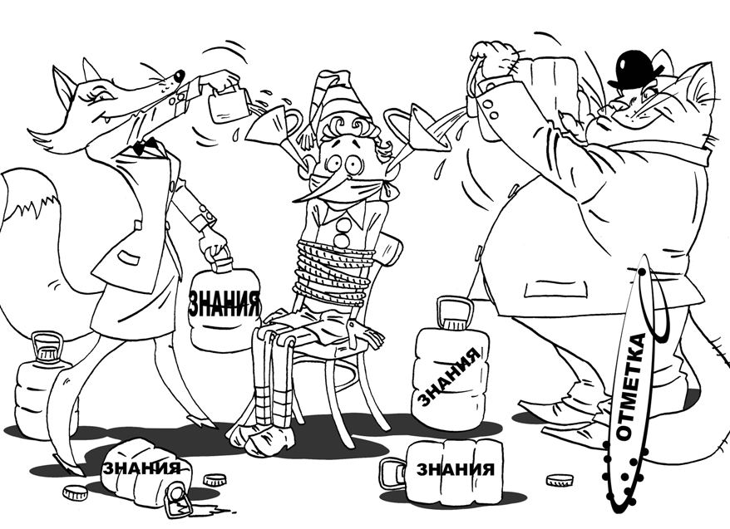
К чему приводит формирующая, «знаниевая», не развивающая парадигма

Slide 5
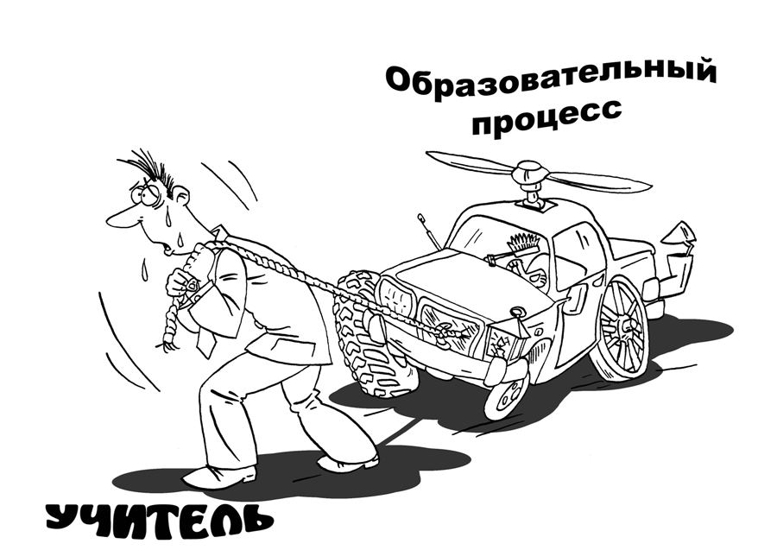
Почему не удается стабильно получать «новое качество» образования?

Slide 6
Виды универсальных учебных действий
Личностные
Регулятивные
Познавательные
Коммуникативные
Российская академия образования

Slide 7
Учебно-исследовательская деятельность
предполагает выполнение учащимися учебных исследовательских задач с заранее неизвестным решением, направленных на создание представлений об объекте или явлении окружающего мира, под руководством специалиста – руководителя исследовательской работы.

Slide 8
Основные характеристики учебного исследования:
1) Выделение в учебном материале проблемных точек, предполагающих неоднозначность;
2) Формирование или выделение нескольких версий, гипотез (взгляда на объект, развития процесса и др.) в избранной проблеме, их адекватное формулирование;
3) Работа с разными версиями на основе анализа информации (методики сбора материала, сравнения и др.);
4) Работа с первоисточниками, «свидетельствами» при разработке версий;
5) Применение общих методов научного познания;
6) Принятие на основе применения методов научного познания одной из версий в качестве истинной.

Slide 9
Общие методы научного познания
1. Методы эмпирического исследования (наблюдение, сравнение, измерение, эксперимент);
2. Методы, используемые как на эмпирическом, так и на теоретическом уровне исследования (абстрагирование, анализ и синтез, индукция и дедукция, моделирование и др.);
3. Методы теоретического исследования (восхождение от абстрактного к конкретному и др.)

Slide 10
Этапы учебно-исследовательской деятельности:
Для определения плана действий учащиеся должны:
а) определить источники информации;
б) определить способы сбора и анализа информации;
в) определить способы представления результатов.
1. Подготовительный этап
1. Выбор темы
2. Определение объекта, предмета (темы) исследования.
3. Обоснование значимости, актуальности темы.
4. Формулировка цели предпринимаемого исследования.
5 . Составление индивидуального маршрута исследования (Тема – цель – задачи – план действий).
2. Основной этап: проведение исследовательской работы и представление результатов исследования:
1. Сбор необходимой информации с использованием отобранных источников.
2. Обработка информации с помощью выбранного метода исследования.
3. Описание результата исследовательской работы.

Slide 11
Проектная деятельность
Проект — это уникальный процесс, состоящий из совокупности скоординированных и управляемых видов деятельности с начальной и конечной датами, предпринятый для достижения цели, соответствующей конкретным требованиям, включающий ограничения по срокам, стоимости и ресурсам.
Учебный проект – это комплекс поисковых, исследовательских, расчетных, графических и других видов работ, выполняемых учащимися самостоятельно с целью практического или теоретического решения значимой проблемы.

Slide 12
Основные характеристики проектной деятельности:
Проблема;
Планирование;
Поиск;
Продукт;
Презентация.
Наличие проблемы;
Планирование деятельности;
Работа по поиску и анализу информации;
Получение нового продукта;
Презентация полученного продукта.

Slide 13
Классификация проектов
По степени самостоятельности учащегося
По доминирующему виду деятельности учащихся
исполнительские
конструктивные
творческие
исследовательские,
информационные,
творческие,
практические,
игровые
По продолжительности
По комплексности
мини проекты
краткосрочные
долгосрочные
монопредметные
межпредметные
надпредетные

Slide 14
Основные этапы проектной деятельности
Погружение в проект
определение проблематики проекта, оценка возможностей;
Организация деятельности
определение цели и задач проекта и разработка плана их достижения;
Осуществление деятельности
реализация проекта;
Презентация результатов
представление и анализ результатов.

Slide 15
Учебно-исследовательская и проектная деятельность
Любое исследование по форме можно рассматривать как проект.
Однако не любой проект можно рассматривать как исследование
(только если в качестве доминирующего метода получения нового продукта используется исследовательский метод).

Slide 16
ЗАЧЕМ?
Цель проектной деятельности – формирование регулятивных УУД (целеполагание, планирование…);
Цель исследовательской деятельности – формирование познавательных УУД (способы установления, описания и объяснения фактов и явлений)
! формирование коммуникативных УУД
! формирование личностных качеств учащихся
Notes:
чувство ответственности, формирование способности к самооценке, развитие познавательного интереса,
формирование исследовательской позиции к окружающему миру…

Slide 17
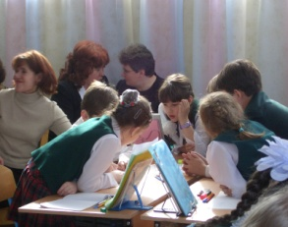
Дидактическая система деятельностного метода Л.Г. Петерсон
Что
может стать механизмом
систематической организации
учебно-исследовательской и проектной
деятельности на уроке в условиях реализации
ФГОС ООО.
Дидактические принципы ДМО
Технология ДМО
Принцип
деятельности
Принцип целостности
Принцип
непрерывности
Принцип
психологической комфортности
Принцип минимакса
Принцип
вариативности
Принцип
творчества

Slide 18
Условия необходимые для включения учащихся в ПД и ИД обеспечиваются системой дидактических принципов.
Принцип
деятельности
Принцип
творчества
Принцип
психологической комфортности
Принцип
непрерывности
Принцип минимакса
Принцип
вариативности
Принцип целостности

Slide 19
Основные этапы проектной деятельности
Погружение в проект
определение проблематики проекта, оценка возможностей;
Организация деятельности
определение цели и задач проекта и разработка плана их достижения;
Осуществление деятельности
реализация проекта;
Презентация результатов
представление и анализ результатов.

Slide 20
ТДМ | ПД | ИД
1.Мотивация (самоопределение) к учебной деятельности.
2. Актуализация и пробное учебное действие.
3. Выявление места и причины затруднения.
4. Целеполагание и построение проекта выхода из затруднения.
5. Реализация построенного проекта.
6. Первичное закрепление с комментированием во внешней речи.
7. Самостоятельная работа с самопроверкой по эталону.
8. Включение в систему знаний и повторение.
9. Рефлексия учебной деятельности на уроке.

Slide 21
Технология деятельностного метода дает возможность на каждом уроке ОНЗ тренировать способность учащихся к проектной деятельности.
ВЫВОДЫ
На всех этапах урока ОНЗ, за исключением этапов 6 – 8, последовательно осуществляются этапы проектной деятельности.
В ходе урока ОНЗ учащиеся выстраивают монопредметный минипроект.
В случае, когда проект является исследовательским, можно говорить о включении учащихся в исследовательскую деятельность.

Slide 22
Особенности организации ПД и ИД на основе ДСДМ «Школа 2000...».
Уровень реализации ТДМ | Вид проекта | Возраст учащихся
Базовый уровень |  | 1 класс
Технологический уровень | Исполнительский | 2 – 3 класс
Системно-технологический уровень | Конструктивный Творческий | 4 – 6 класс 7 – 9 класс
исключения

Slide 23
Преимущества реализации ПД (ИД) на основе ДСДМ Л.Г. Петерсон
Процесс проектирования (в ряде случаев исследования) осуществляется на каждом уроке ОНЗ. При этом его этапы повторяются неоднократно, становятся предметом специальной рефлексии.

Slide 24
Преимущества реализации ПД (ИД) на основе ДСДМ Л.Г. Петерсон
Знание способов выполнения действий, изученные в рамках курса «Мир деятельности» способствуют более осознанному проведению исследования и построения проекта.

Slide 25
Преимущества реализации ПД (ИД) на основе ДСДМ Л.Г. Петерсон
Одним из условий включения учащихся в проектную и исследовательскую деятельность является обращение к уже имеющемуся у них опыту ПД и ИД. Приобретение такого опыта на уроках, построенных в ТДМ, позволяет переходить к построению продолжительных межпредметных проектов во внеурочной деятельности.

Slide 26
ДСДМ «Школа 2000 …» Л.Г. Петерсон
становится инструментом для учителей, позволяющим системно формировать у учащихся умение самостоятельно осуществлять проектную и исследовательскую деятельность в учебном процессе.
создает возможность для каждого ученика системно включаться в проектную и исследовательскую деятельность на личностно-значимом уровне.

